Slide 1


2021.06.28
온라인 오픈마켓 쇼핑몰
김태민
김혜인
안민상
전주영

Slide 2
INDEX
프로젝트 선정 과정
프로젝트 기간
프로젝트 역할 분담
개발환경
Flow Chart
USECASE
ERD
주요 기능
· · · · · · · · · · · · · · · · · · · · · · · · · · · · · · · · · · · · · · · · · ·
· · · · · · · · · · · · · · · · · · · · · · · · · · · · · · · · · · · · · · · · · ·
· · · · · · · · · · · · · · · · · · · · · · · · · · · · · · · · · · · · · · · · · ·
· · · · · · · · · · · · · · · · · · · · · · · · · · · · · · · · · · · · · · · · · ·
· · · · · · · · · · · · · · · · · · · · · · · · · · · · · · · · · · · · · · · · · ·
· · · · · · · · · · · · · · · · · · · · · · · · · · · · · · · · · · · · · · · · · ·
· · · · · · · · · · · · · · · · · · · · · · · · · · · · · · · · · · · · · · · · · ·
· · · · · · · · · · · · · · · · · · · · · · · · · · · · · · · · · · · · · · · · · ·
1
2
3
4
5
9
10
11

Slide 3
프로젝트 선정 과정
교육기간 동안의 학습 내용을 바탕으로 프로젝트 목표 설정
실무에서 적용할 수 있는 기술을 토대로 프로젝트를 제작
전자상 거래 비중이 지속적으로 상승 되는 가운데, 온라인 쇼핑몰에 대한 수요 또한 커지고 있어 제작하게 되었음
타 사이트의 내용을 그대로 가져오는 것이 아닌, 독창적인 웹사이트를 만듦
1
20

Slide 4
프로젝트 기간
May |  |  |  | June
1 | 2 | 3 | 4 | 1 | 2 | 3 | 4
프로젝트
설계
프로젝트
제작
프로젝트
테스트
프로젝트
배포
28
2
20

Slide 5
프로젝트 역할분담
성명 | 역할
김태민 | 문의 사항, 제품 리뷰 페이지
김혜인 | 구매 관리 (장바구니, 결제 화면)
안민상 | 메인 페이지, 관리자 기능(회원, 제품, 회원 관리)
전주영 | 회원가입, 공지사항
3
20

Slide 6







개발환경
Language | Java, Javascript, Jquerry,PL/SQL
Library | Lombok, Junit, Log4j, jackson-databind, jackson-dataformat-xml, commons-fileupload, aspectjweaver, thumbnailator
Framework | Spring
DBMS | Oracle Database
Middleware | Apache Tomcat v.9.0.43
ORM | MyBatis 3.5.6
IDE | STS 3.9.11
API | Google People(Google login) & Map, Daum Address, Kakao Map
4
20

Slide 7
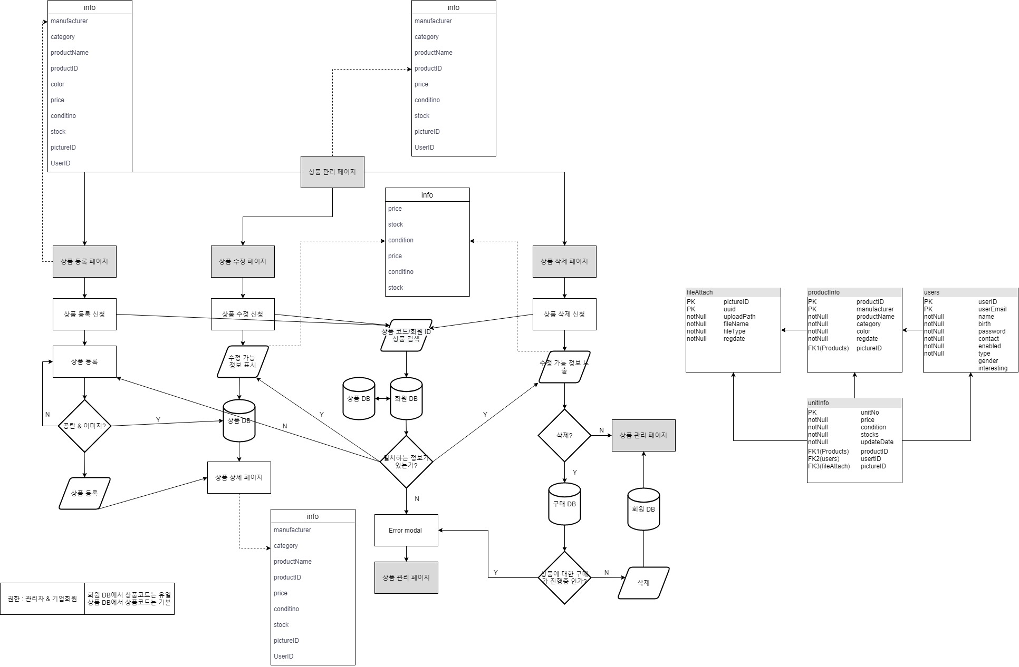
Flow Chart(상품 관리_안민상)
5
20

Slide 8
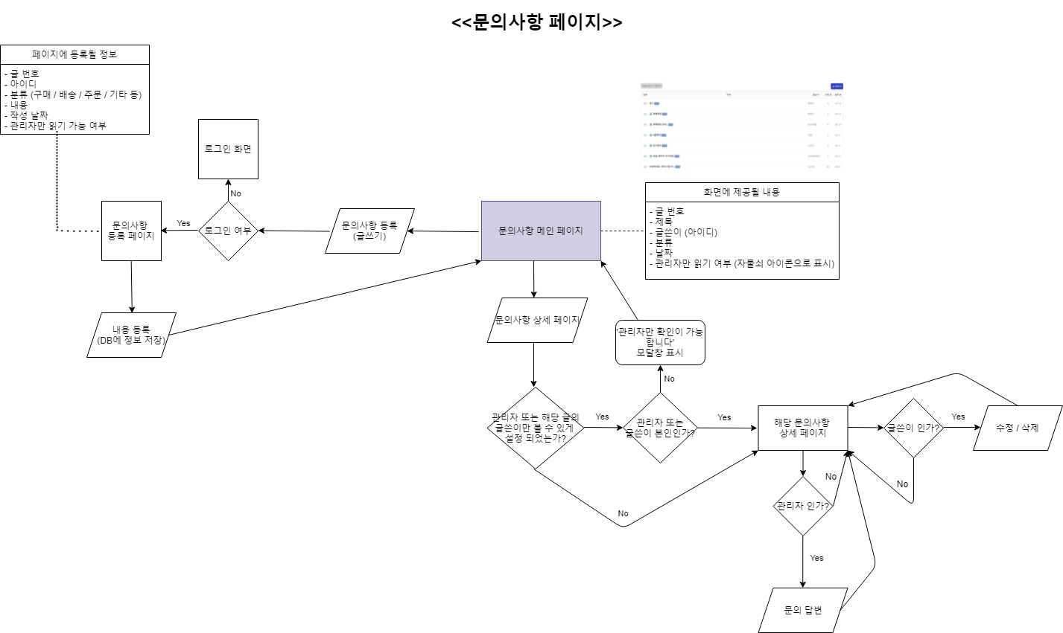
Flow Chart(문의사항_김태민)
6
20

Slide 9
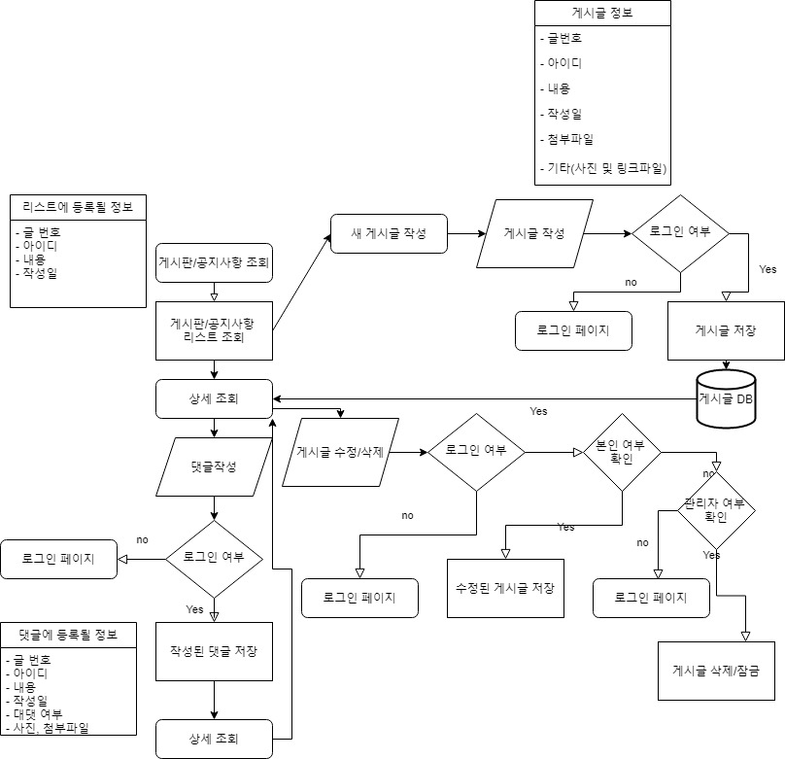
Flow Chart(게시물 관리_전주영)
7
20

Slide 10
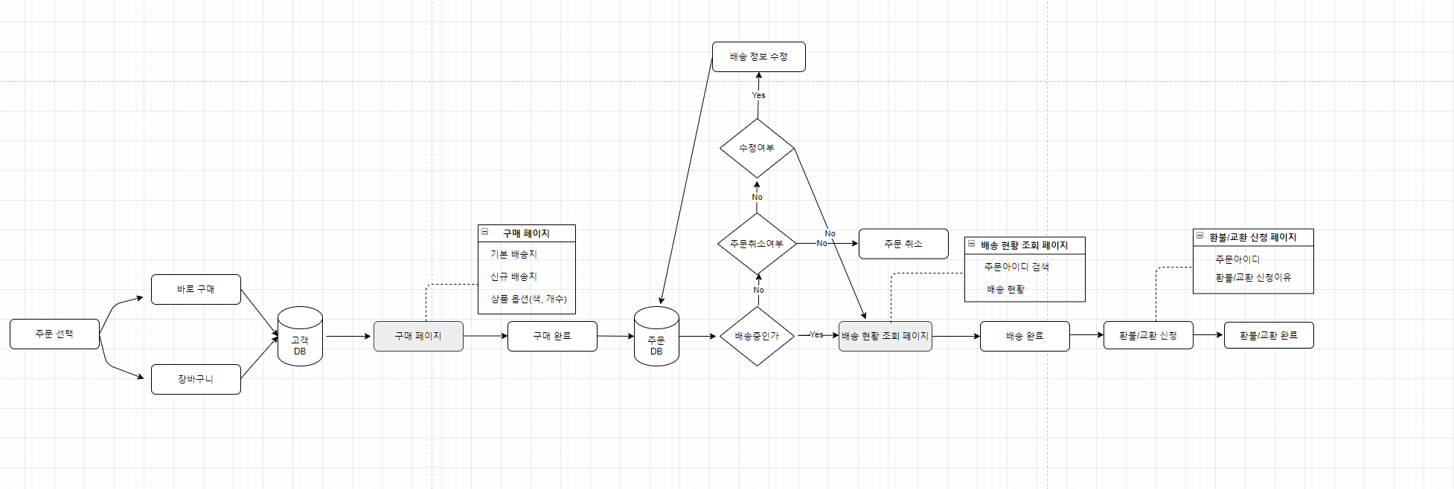
Flow Chart(구매 관리_김혜인)
8
20

Slide 11
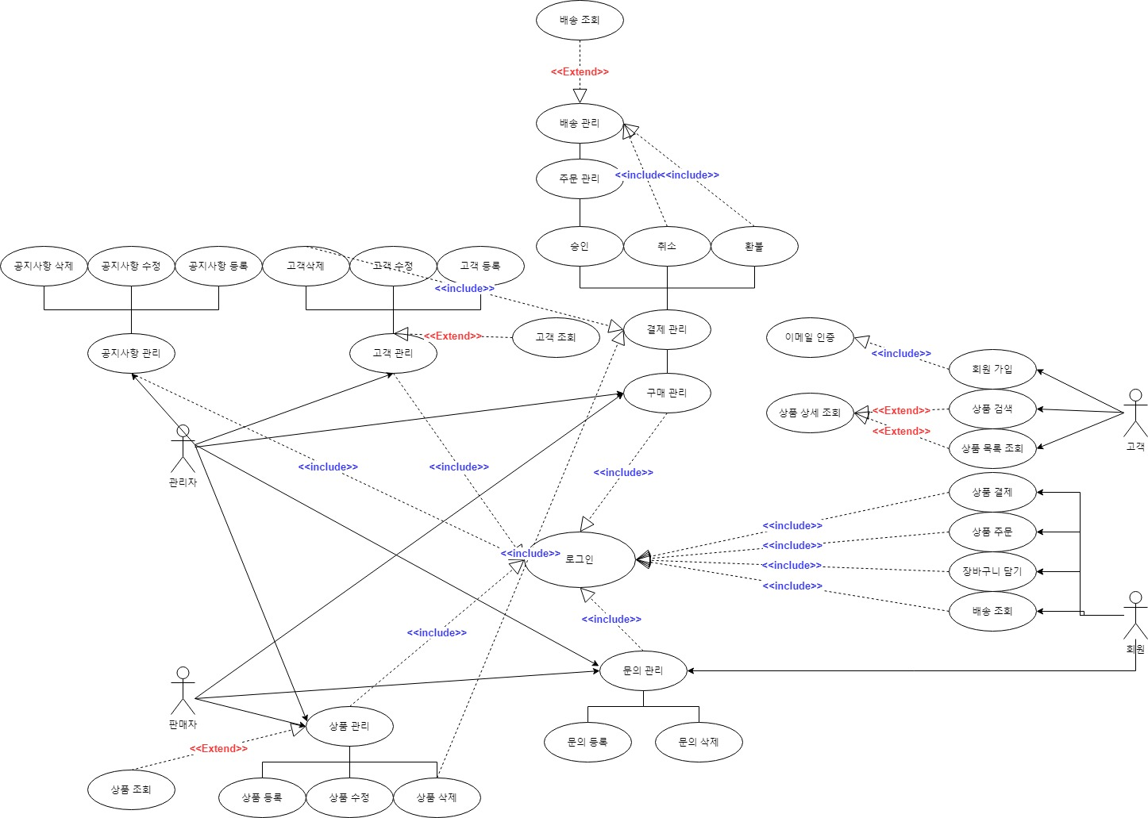
USECASE
9
20

Slide 12
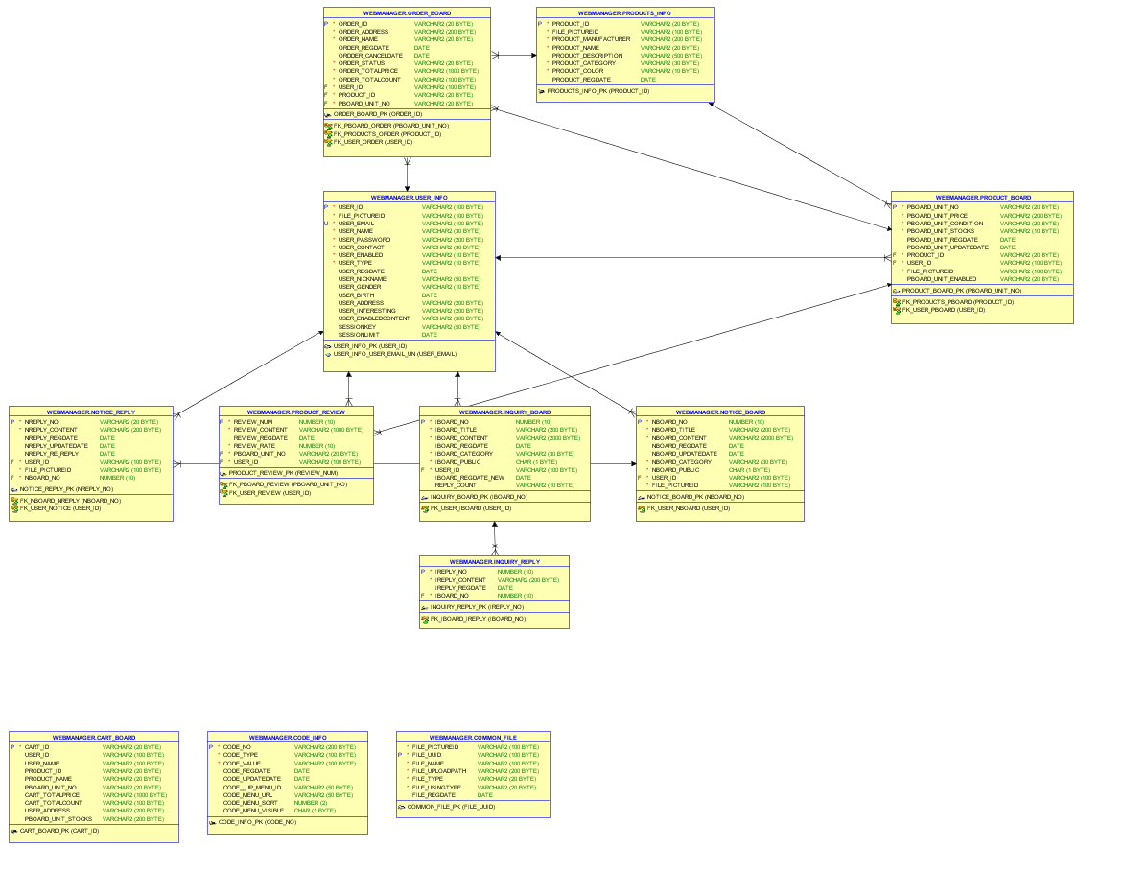
ERD
10
20

Slide 13
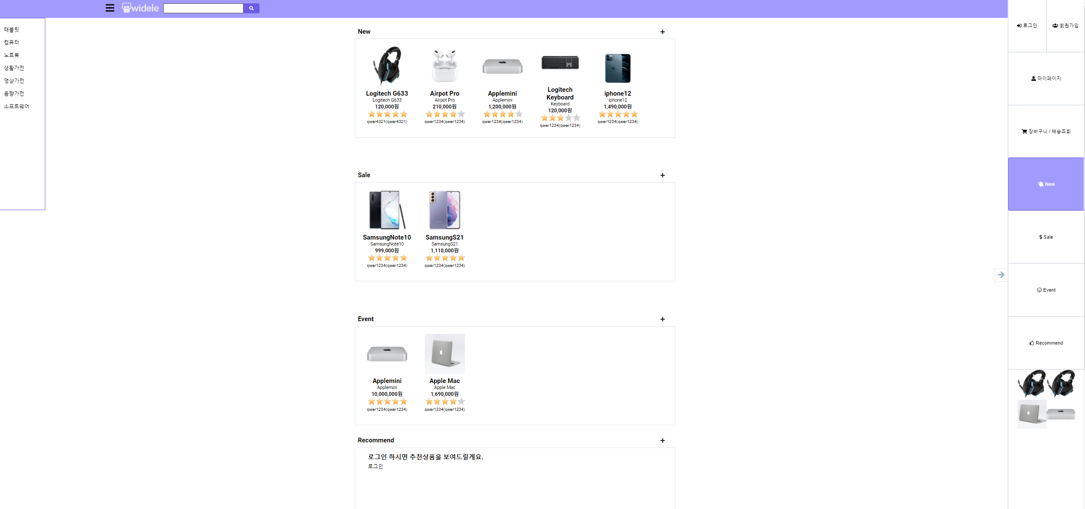
주요 기능
메인 페이지
카테고리 사이드바
메뉴 사이드바
카테고리에 따른 제품 출력
히스토리 창

Slide 14
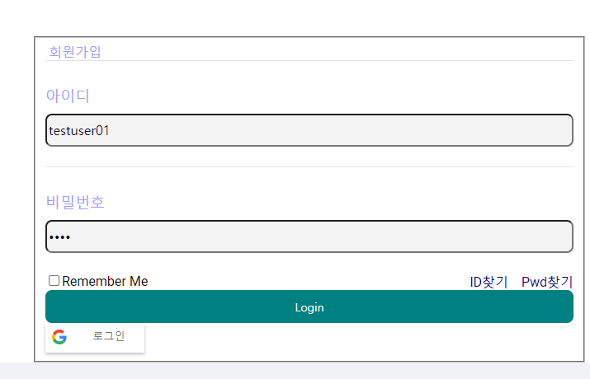
주요 기능
로그인 화면
구글 로그인 가능

Slide 15
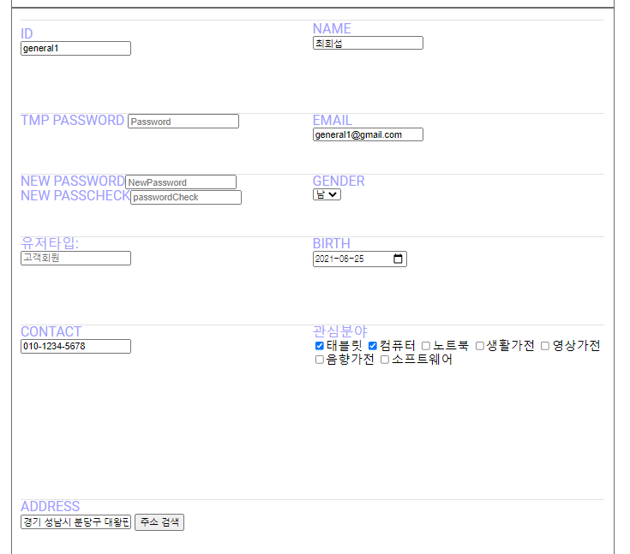
회원가입 페이지
메인페이지에 관심사를
기반으로 제품이 출력

Slide 16
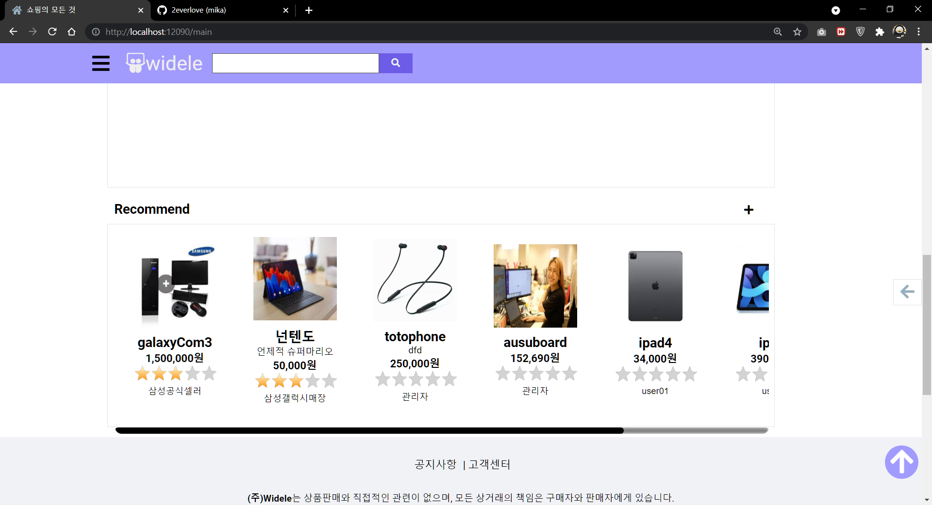
회원이 체크한 관심사를 기준으로 recommend 출력

Slide 17
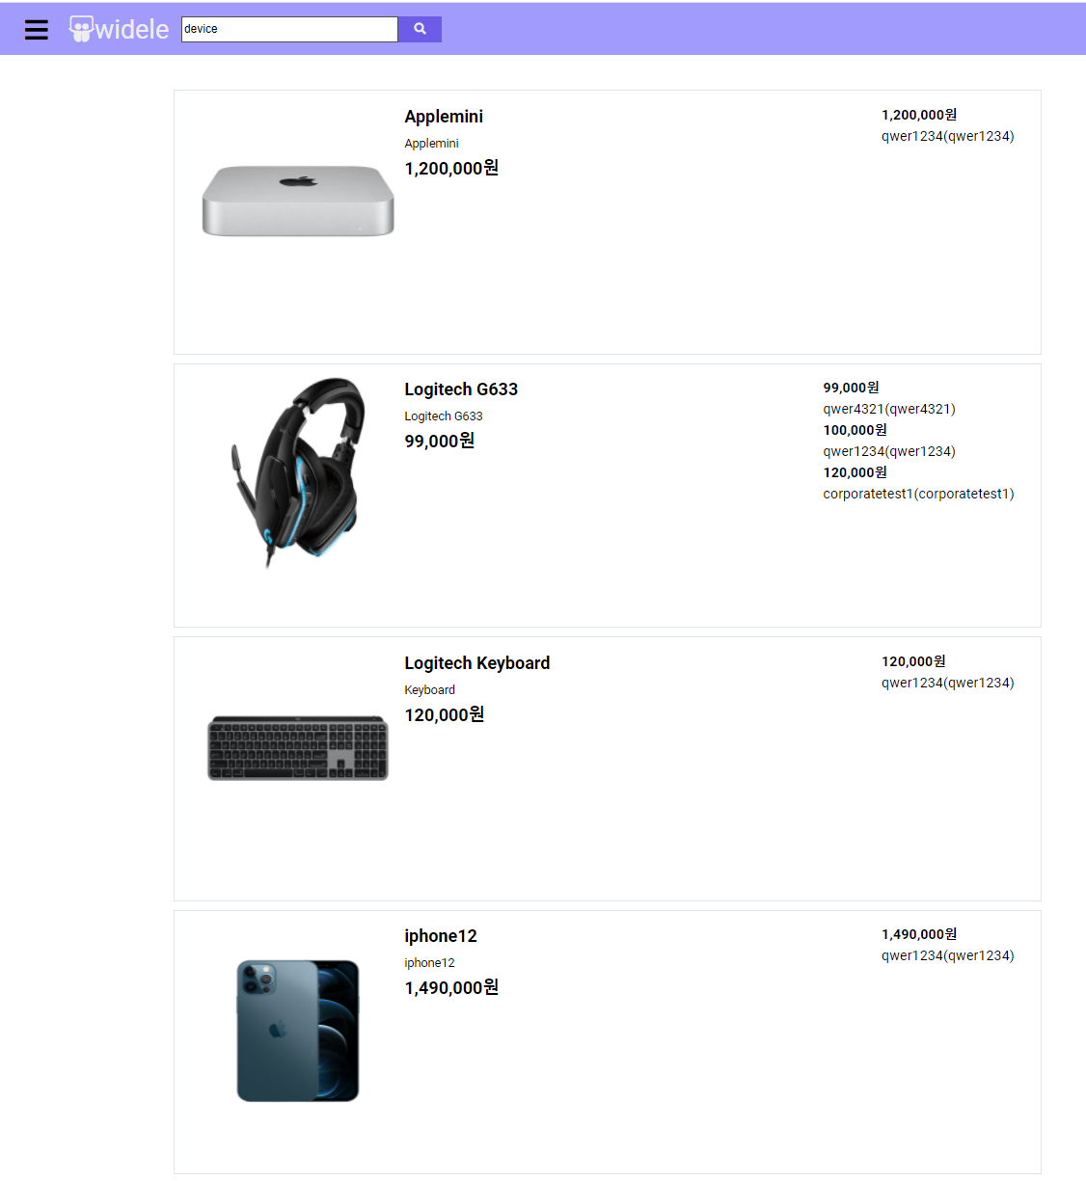
제품 검색 기능
제일 저렴한 가격의 제품부터 차례대로 출력됨

Slide 18
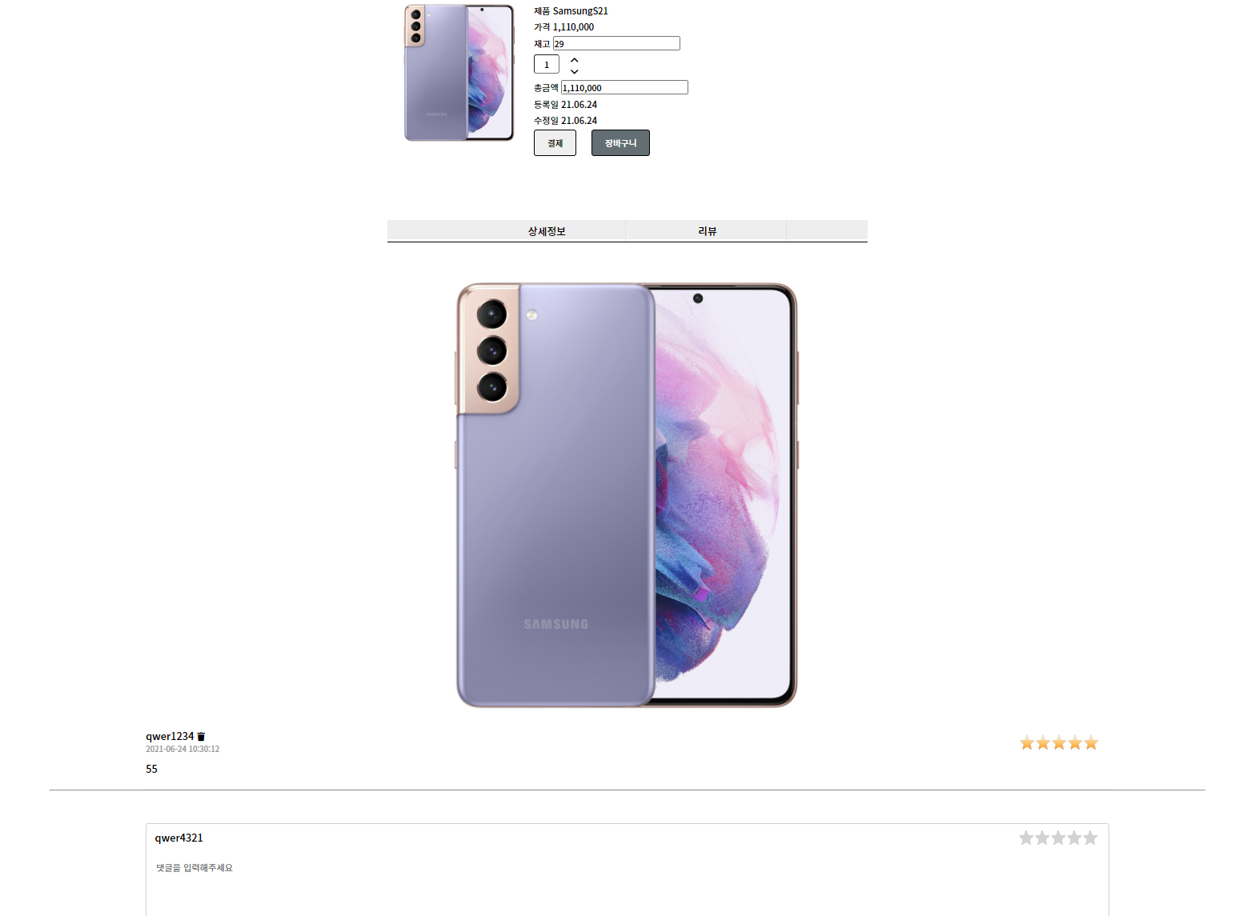
주요 기능
제품 상세 페이지
장바구니
댓글 페이지

Slide 19
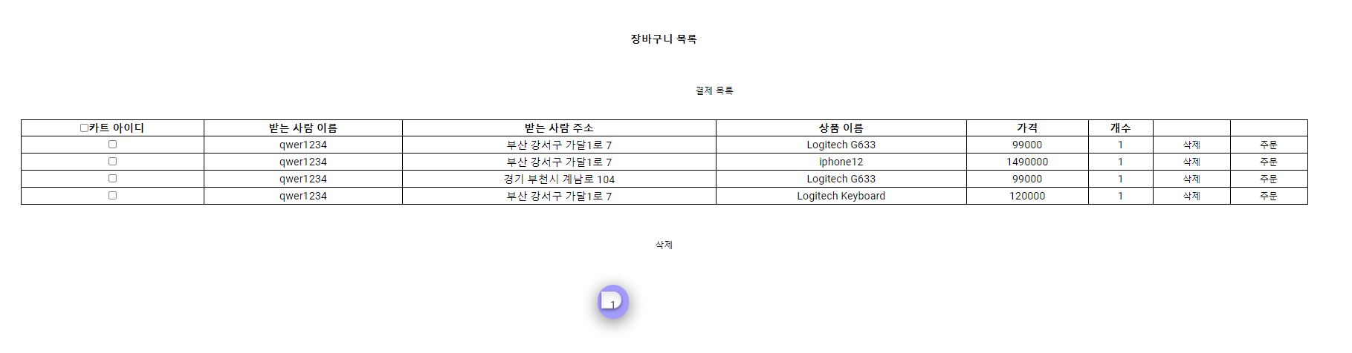
주요 기능
고객 회원 – 장바구니 화면

Slide 20
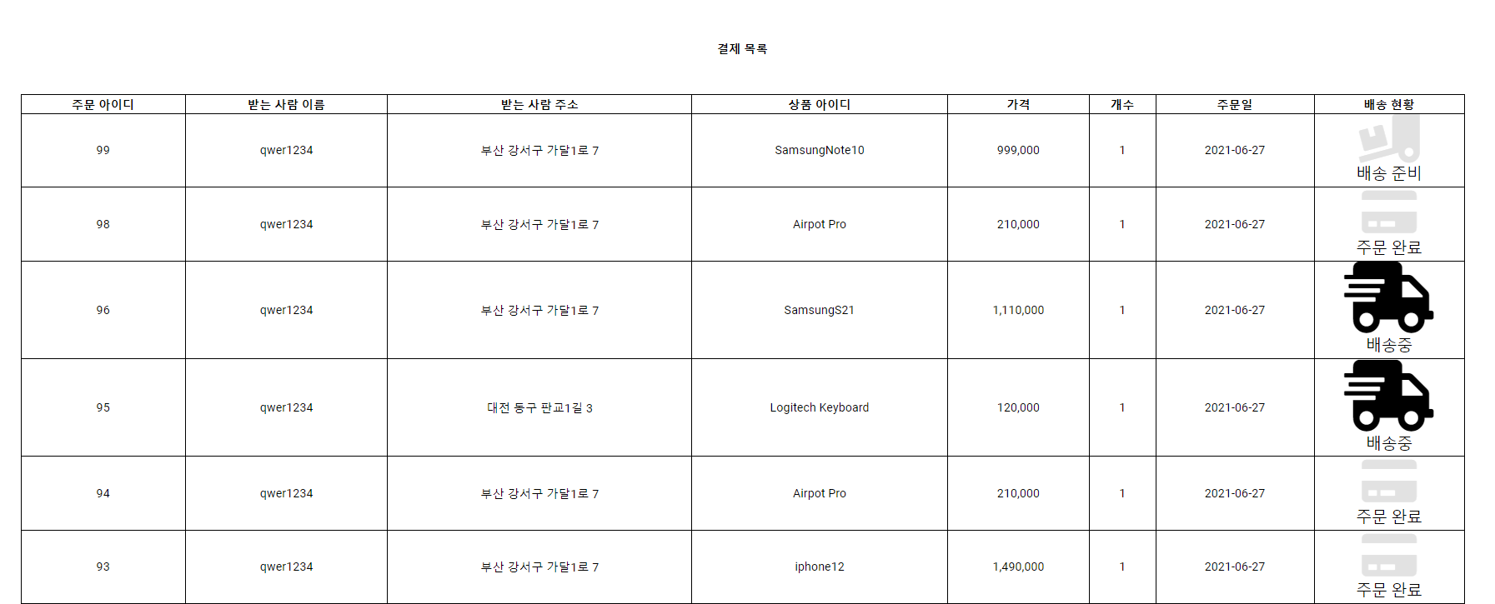
주요 기능
고객 회원 – 주문 내역 & 배송 현황

Slide 21
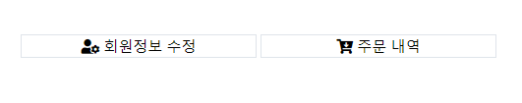
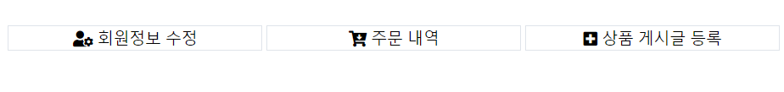
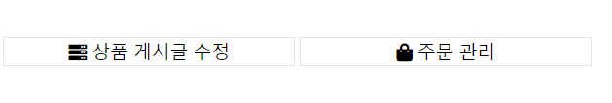
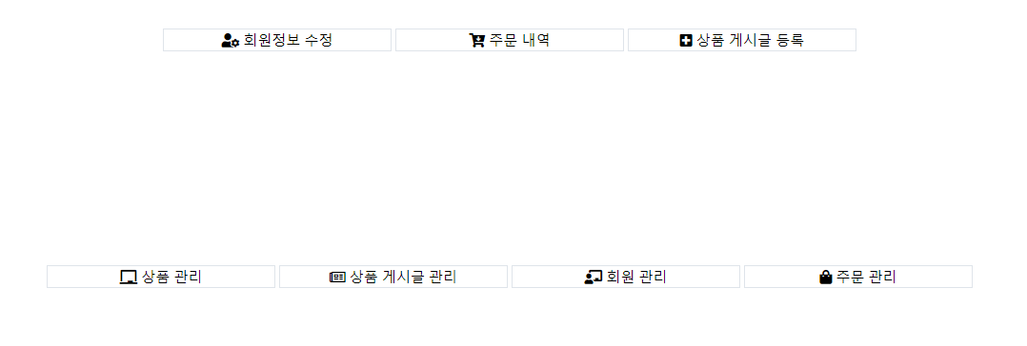
주요 기능
마이 페이지 화면
고객회원
기업회원
관리자

Slide 22
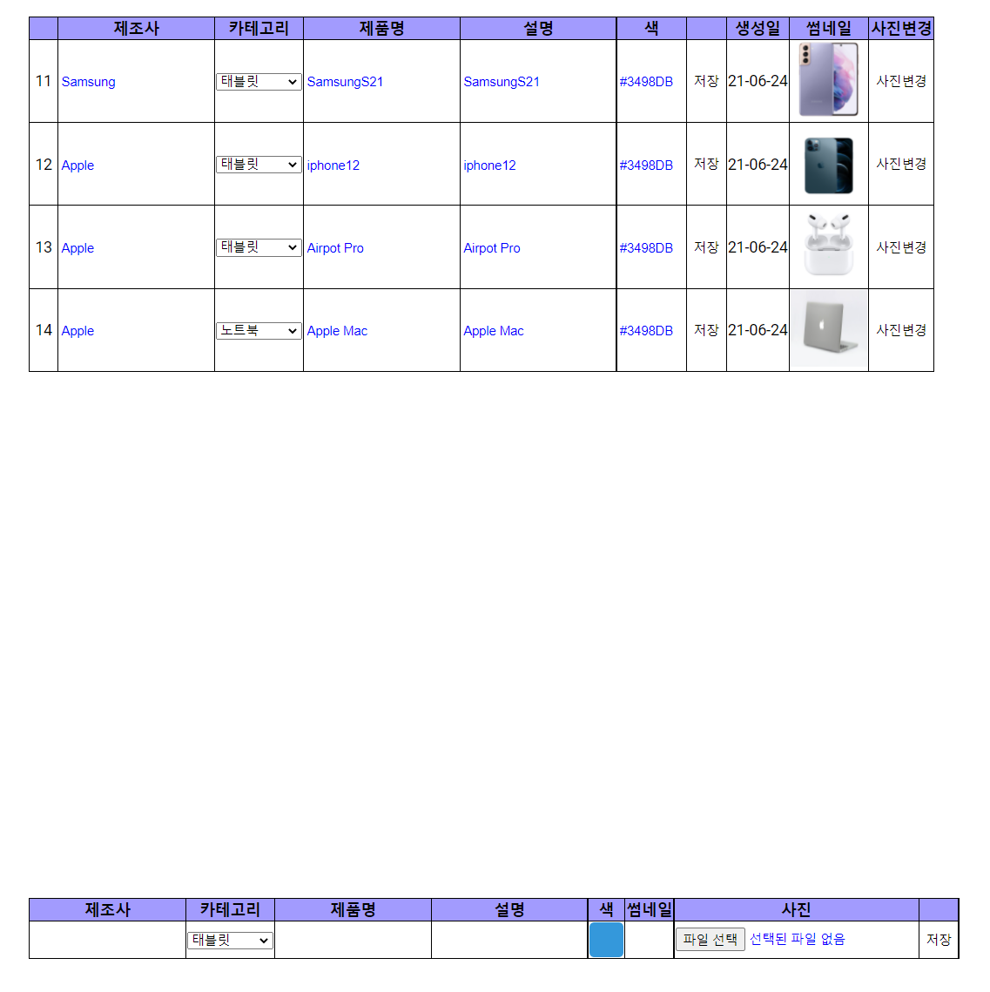
주요 기능
관리자 – 상품 관리 화면
관리자가 기업 회원이 제품을 등록할 수 있는 가이드라인을 제시

Slide 23
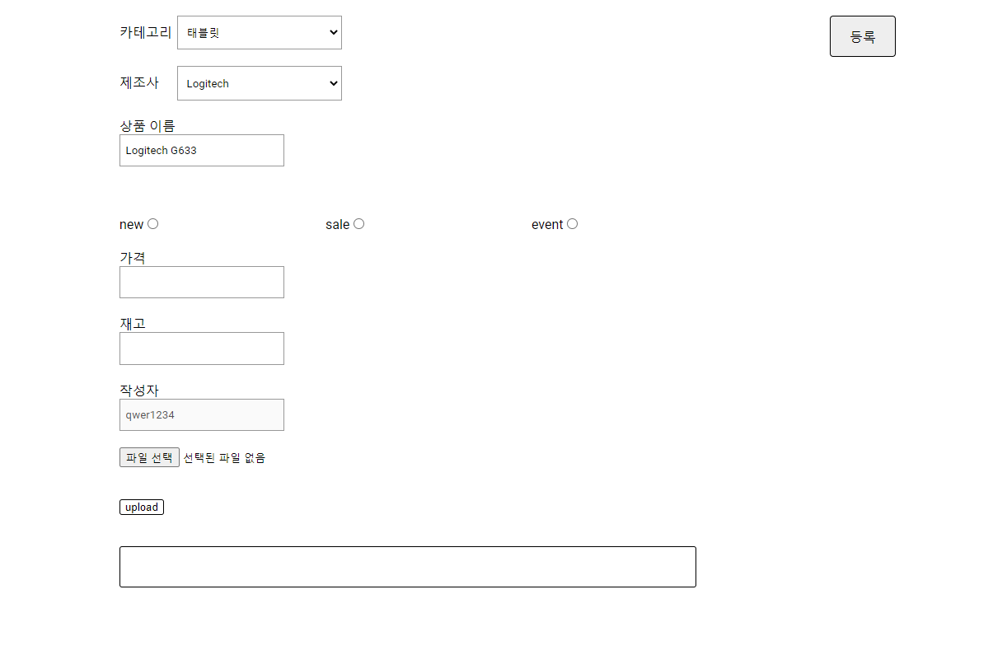
주요 기능
기업 회원 & 관리자 - 상품 게시글 등록 화면

Slide 24
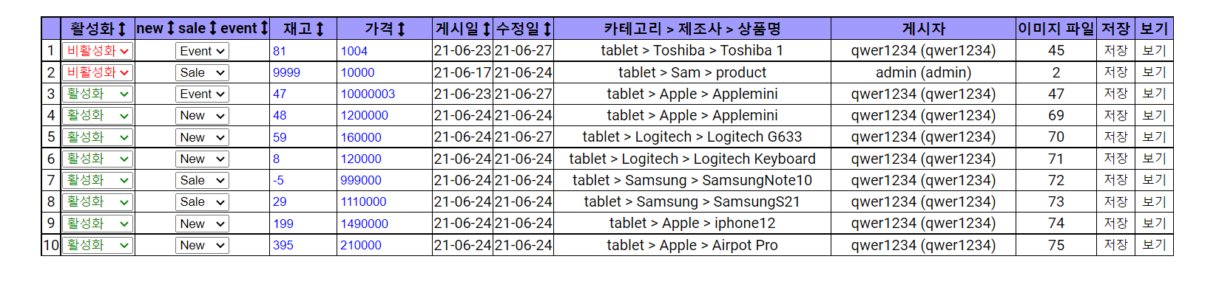
주요 기능
기업 회원 – 상품 게시글 수정 화면 (要)
메인 페이지에 출력될 카테고리 변경 가능
상단 컬럼을 클릭 시 컬럼별 차순 변경 가능
비활성화 시, 상품 게시물 글이 숨김 처리 됨

Slide 25
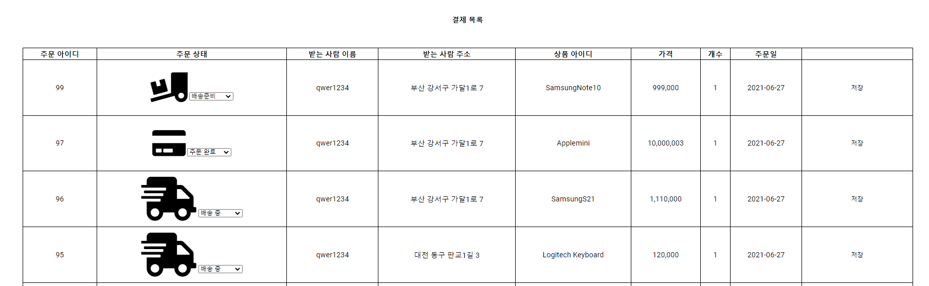
주요 기능
기업 회원 & 관리자 – 주문 관리
주문 상태 변경 가능

Slide 26
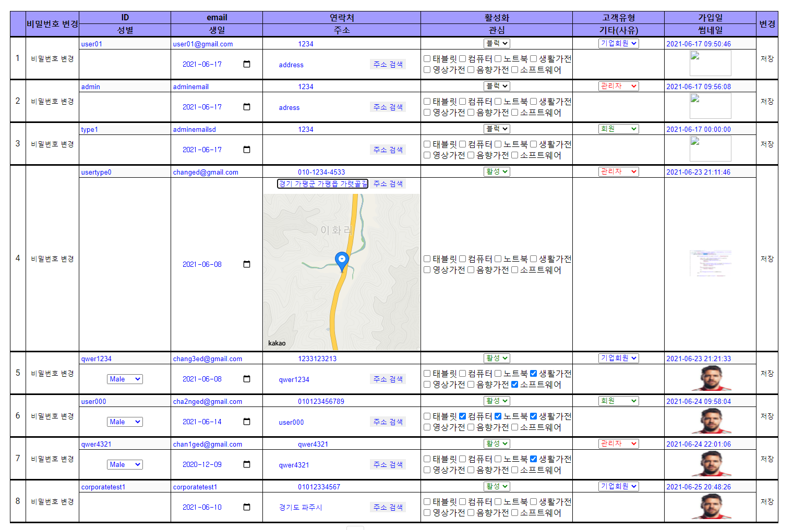
주요 기능
관리자 – 고객 관리 화면
다음 주소 API & 카카오 지도 API
회원 상태 변경 가능
(활성/블록/탈퇴)
고객 유형 변경 가능
(고객/기업/관리자)

Slide 27
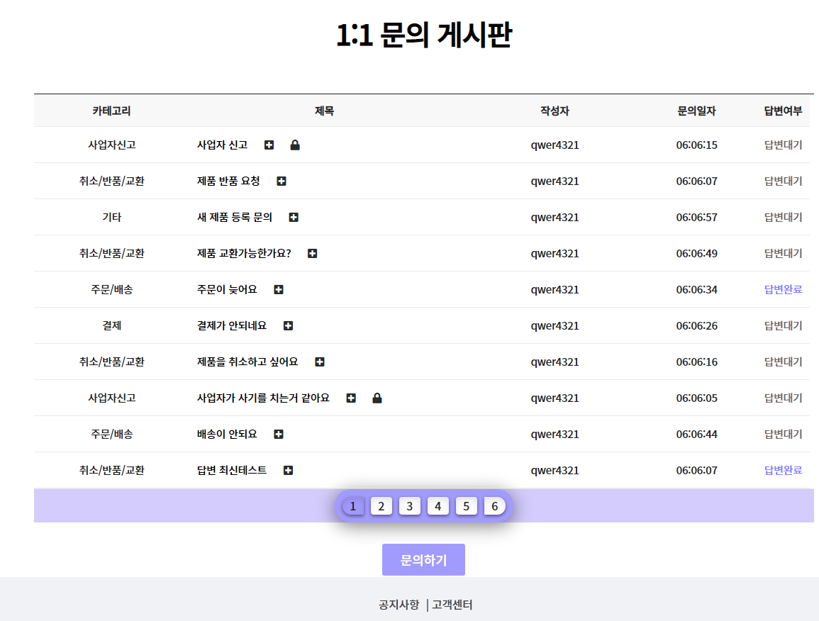
주요 기능
문의 게시판
잠긴 글
(작성자, 관리자만 열람 가능)
생성 후 1주일 미만의
최신 글
관리자 답변이 완료되면
상태 창 변경

Slide 28
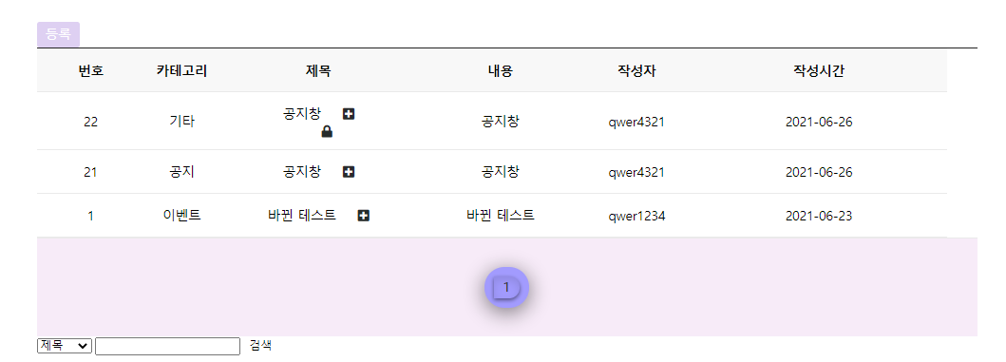
주요 기능
공지 게시판
관리자 외 회원에겐 노출이 안됨

Slide 29
기능 시연

